Slide 1
Entendendo cada Linha de Código

Slide 2
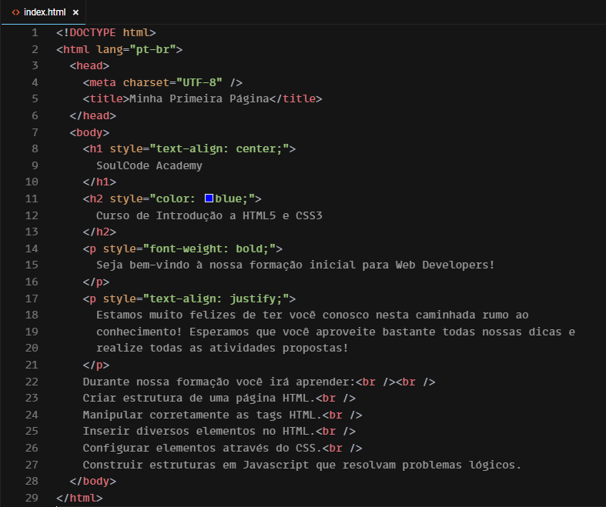
Esta declaração define o tipo de documento que você está criando, neste caso, o navegador irá compreender que você está utilizando o HTML5.

Slide 3
A tag <html> marca o início da página, que só encerra quando encontrar o </html>.
O atributo lang=”pt-br” é um atributo global que informa o idioma do conteúdo da página.

Slide 4
O par de tags <head> e </head> delimita o cabeçalho do documento, reservado para inserção de informações de configuração da página, e que não são visíveis ao usuário.
Na linha 4, temos uma tag <meta> que define metadados (informações sobre os dados da página).
O atributo charset=”UTF-8” define qual codificação binária (unicode) será utilizada para representar os caracteres da página.
Na linha 5, temos o par de tags <title> e </title>, que definem o título que será exibido na janela ou guia do navegador.

Slide 5
Na linha 7, temos o início da tag <body>.
Aqui é importante você saber que todo o conteúdo que será visível ao usuário, deve ficar dentro dessa tag.

Slide 6
Da linha 8 a linha 10, temos um par de tags que define um cabeçalho nível 1, e o mesmo ocorre nas linhas 11 a 13, porém, com um nível mais baixo: cabeçalho nível 2.
Observe que na linha 8, a tag <h1> apresenta algumas informações a mais: style=”text-align”.
Outro atributo style é utilizado na tag <h2> na linha 11, porém, a propriedade definida refere-se a cor das letras, neste caso, azul.

Slide 7
Da linha 14 à linha 21, temos dois pares de parágrafos, representados pela tag <p> e </p>.
Ainda dentro dos parágrafos, observe que eles também trazem o atributo style, configurando algumas propriedades.
Na linha 14, o style configura font-weight: bold
Na linha 17, o style traz novamente o alinhamento do texto através da propriedade text-align: justify

Slide 8
Nas linhas 22 a 27, vemos um texto simples, sem uso de tags para abrir ou fechar um bloco específico.
Mas observe que, ao final de cada linha, acrescentamos a tag <br />.
Na linha 28, temos a tag de fechamento do corpo da página (</body>), indicando que o conteúdo para o usuário encerrou, e a tag </html>, indicando o fim do documento.

